Slide 1
B. Faut-il avoir peur de la technique ?
Analyse d’un sujet et problématisation

Slide 2
a. Irrationalité de l’attitude « technophobique »

Slide 3
Argument 1 : la technique, un concept équivoque (rappel)
Objets fabriqués
Gestes techniques
Manières de penser et de raisonner
La Technique

Slide 4
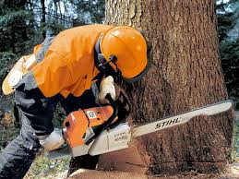
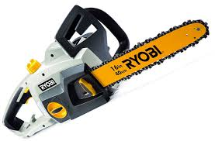
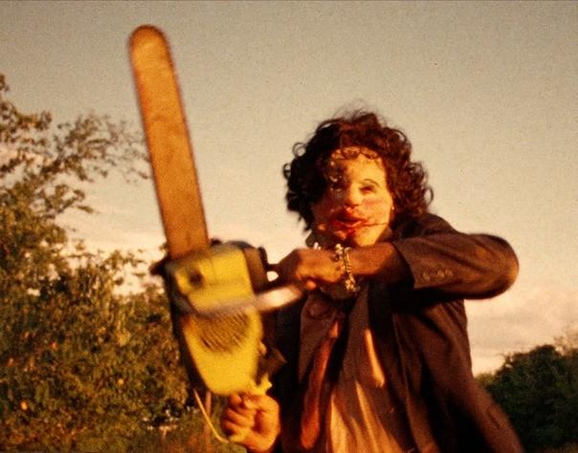
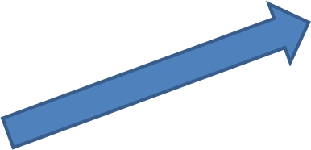
Argument 2 : la technique est moralement neutre (rappel)
Pourquoi condamner la technique ? Elle est neutre, ni bonne ni mauvaise en elle-même.
Si la technique produit parfois des effets mauvais, c’est en raison des défauts de ceux qui l’utilisent…

Slide 5
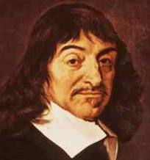
Argument 3 : le progrès technique permet le progrès humain
« Sitôt que j’ai eu acquis quelques notions générales touchant la physique, et que commençant à les éprouver en diverses difficultés particulières, j’ai remarqué jusques où elles peuvent conduire, et combien elles diffèrent des principes dont on s’est servi jusqu’à présent, j’ai cru que je ne pouvais les tenir cachées sans pécher grandement contre la loi qui nous oblige à procurer, autant qu’il est en nous, le bien général de tous les hommes. Car elles m’ont fait voir qu’il est possible de parvenir à des connaissances qui soient fort utiles à la vie, et qu’au lieu de cette philosophie spéculative, qu’on enseigne dans les écoles, on peut en trouver une pratique, par laquelle connaissant la force et les actions du feu, de l’eau, de l’air, des astres, des cieux et de tous les autres corps qui nous environnent, aussi distinctement que nous connaissons les divers métiers de nos artisans, nous les pourrions employer en même façon à tous les usages auxquels ils sont propres et ainsi nous rendre comme maîtres et possesseurs de la nature. Ce qui n’est pas seulement à désirer pour l’invention d’une infinité d’artifices, qui feraient qu’on jouirait, sans aucune peine, des fruits de la terre et de toutes les commodités qui s’y trouvent, mais principalement aussi pour la conservation de la santé, laquelle est sans doute le premier bien et le fondement de tous les autres biens de cette vie »
DESCARTES,
Discours de la méthode
6^{ième} partie

Slide 6
b. Irrationalité de l’attitude « technophilique »
Le problème de l’hubris technologique

Slide 7
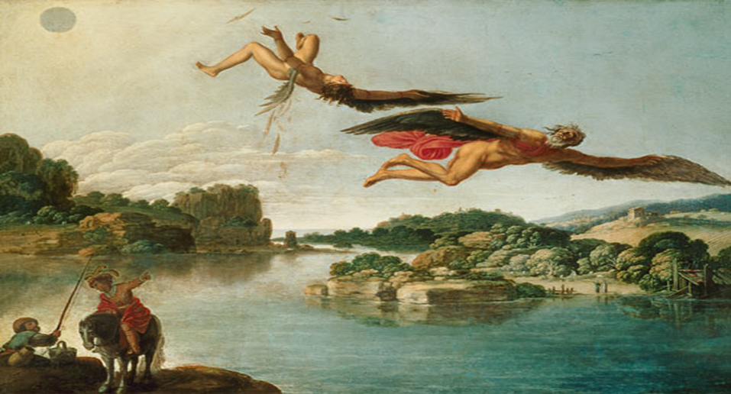
La volonté de puissance que la technique semble avoir éveillé en l’homme n’est-elle pas dangereuse ?
Icare,
symbole de la démesure liée
aux possibilités
offertes par la
technique…
En voulant dépasser nos limites grâce à la technique, on risque de se brûler les ailes…
Carlo Scareni , La Chute d’Icare, 1607

Slide 8
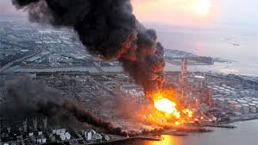
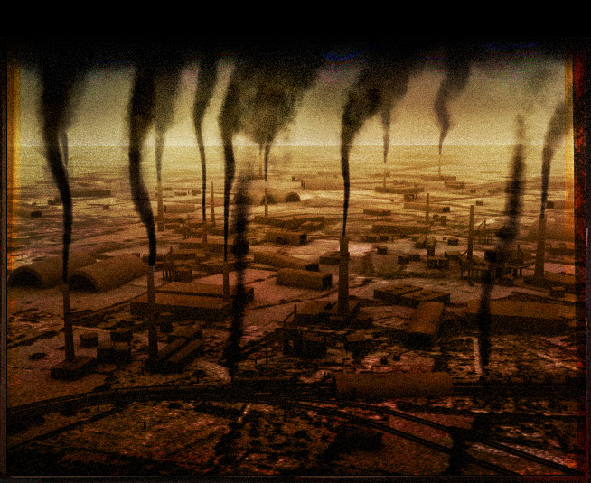
Argument 1 : l’impact de la technique contemporaine sur la nature, la société et l’homme
▪ Impacts sur la nature
Explosion de la centrale nucléaire de Fukushima le 11 mars 2011 (Japon)

Slide 9
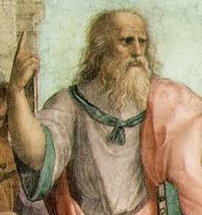
▪ Impacts sur la société : quelques exemples
→ L’apparition d’une nouvelle forme de domination sociale : la « technocratie »
Seuls ceux qui ont le savoir peuvent exercer le pouvoir
Exemple de conception technocratique : Platon, La République
Le gouvernement de la Cité idéale doit être confié aux philosophes.
Eux seuls sont gouvernés par la raison et ont une connaissance exacte du Bien et du Juste.

Slide 10
Dans le Gorgias (464d), Platon fait une comparaison entre l’expert politique et le médecin
« Ainsi, la cuisine s’est glissée sous la médecine, elle en a pris le masque. Elle fait donc comme si elle savait quels aliments sont meilleurs pour le corps. Et s’il fallait que, devant des enfants, ou devant des gens qui n’ont pas plus de raison que les enfants, eût lieu la confrontation d’un médecin et d’un cuisinier afin de savoir lequel, du médecin ou du cuisinier, est compétent pour décider quels aliments sont bienfaisants et quels autres sont nocifs, le pauvre médecin n’aurait plus qu’à mourir de faim ! Voilà une chose que j’appelle flatterie, et je déclare qu’elle est bien vilaine, parce qu’elle vise à l’agréable sans souci du meilleur. »

Slide 11
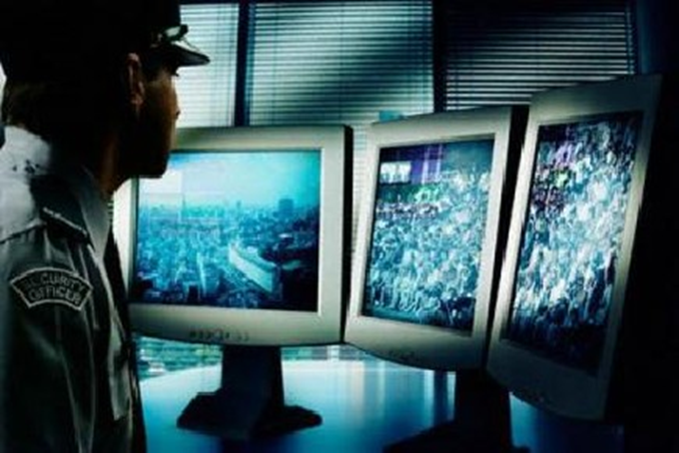
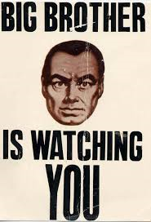
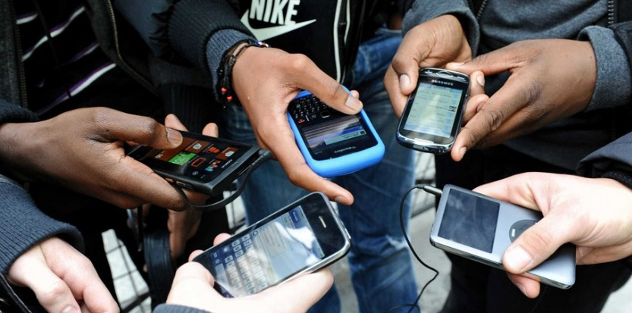
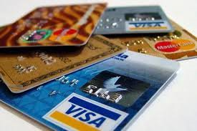
→ Le développement des techniques de surveillance des citoyens
Affiche du roman 1984 de Georges Orwell

Slide 12
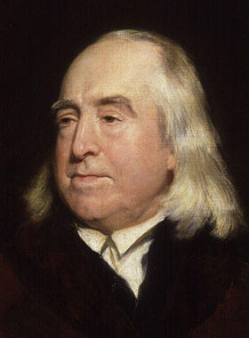
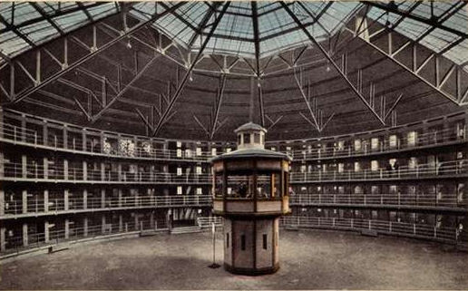
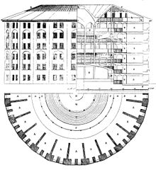
La visibilité est un instrument de pouvoir et de contrôle (modèle du panoptisme).
Il faut que le prisonnier se sente constamment surveillé sans être capable de voir si on le voit.
Le pénitencier de Stateville (USA)
conçu selon les principes du panoptisme de Bentham
BENTHAM

Slide 13
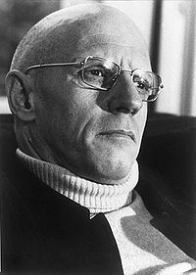
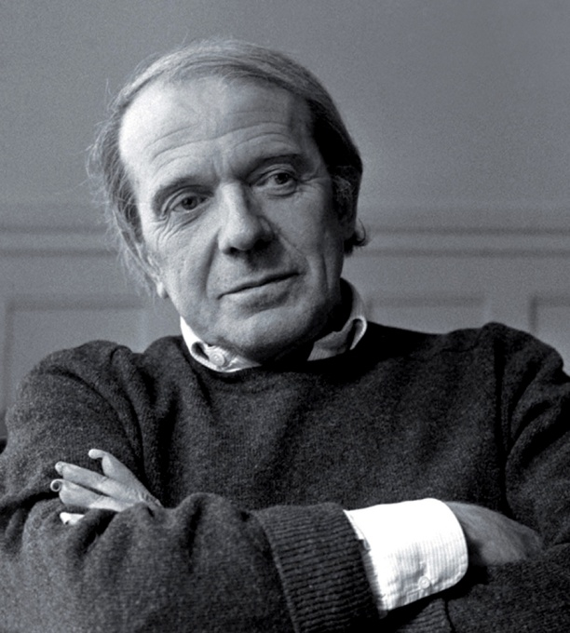
Les moyens modernes de surveillance permettent d’élargir les principes du panoptisme à l’ensemble de la société.
Gilles DELEUZE
Michel FOUCAULT
On passe ainsi des « sociétés disciplinaires » à des « sociétés de contrôle »

Slide 14
▪ Impacts sur l’homme : le « transhumanisme »
Qu’est-ce que le transhumanisme ?
Trans - Humanisme
Dépasser
(les limites de) l’humain
Grâce aux innovations technologiques

Slide 15
Les présupposés du transhumanisme
La condition de l’homme est celle d’un être faible
▪ Rendre l’homme plus performant dans ses actions
▪ Repousser la mort et supprimer les maladies
▪ Rendre les opérations cognitives de l’homme infaillibles
L’homme est infiniment modifiable et transformable
(≠ nature)
L’homme peut fabriquer l’homme et le transformer à sa guise
Risque
=> eugénisme

Slide 16
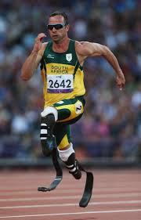
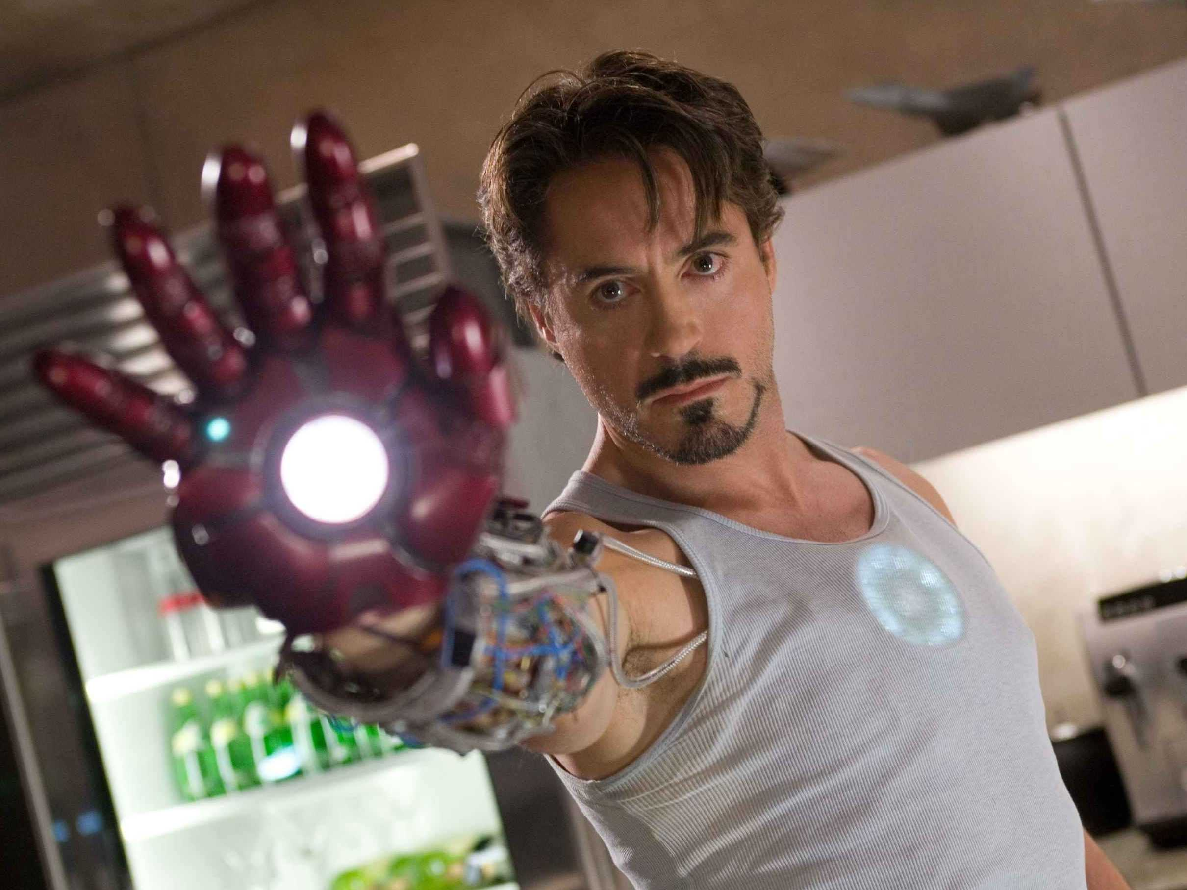
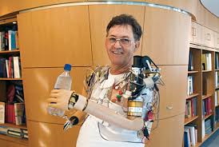
Le cyborg, figure de l’homme « augmenté »
Demain ?
Oscar Pistorius et Jesse Sullivan.
Deux cyborgs ?
Tony Stark, alias Iron Man
Aujourd’hui, les dispositifs technologiques permettent de soigner et de « réparer » l’homme…
Mais ce qui est visé à terme , c’est bien une augmentation de l’homme

Slide 17
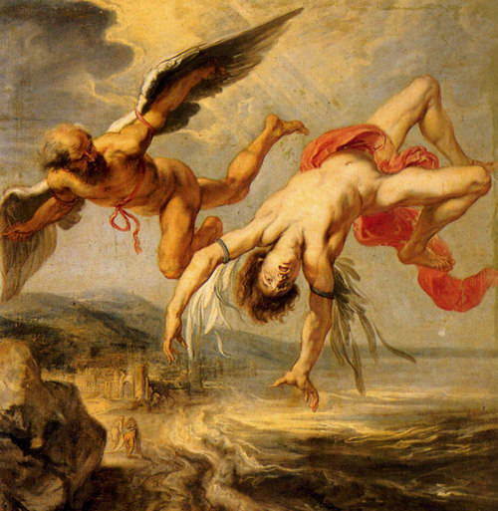
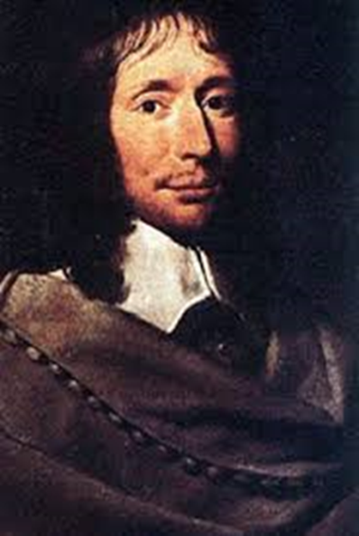
Critiques du transhumanisme
• Cette amélioration de l’humain risque de s’inverser en une négation de tout ce qui constitue notre humanité…
PASCAL, Pensées, §200
Notre humanité réside dans la conscience de notre fragilité.
«L’homme n’est qu’un roseau, le plus faible de la nature ; mais c’est un roseau pensant »
Jacob Peter Gowi, La Chute d’Icare

Slide 18
• L’homme « augmenté » est en réalité un homme simplifié…

Slide 19
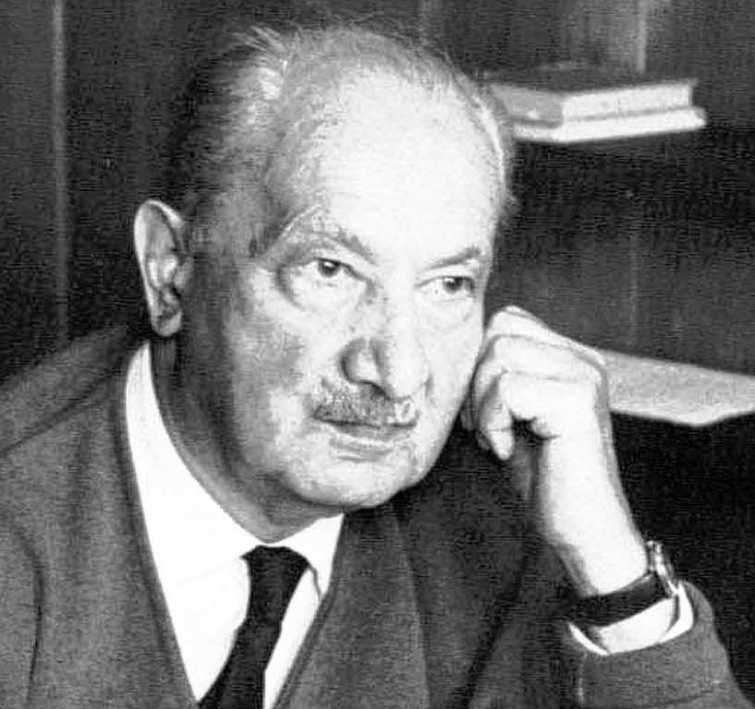
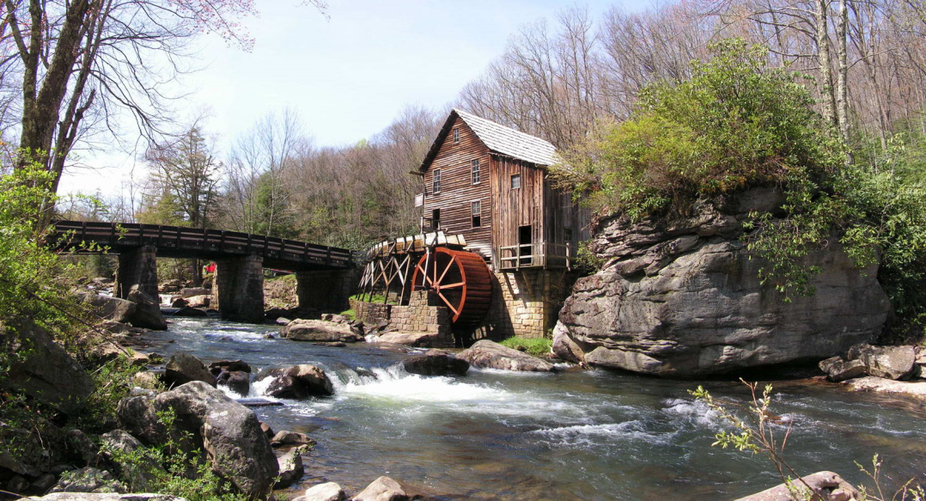
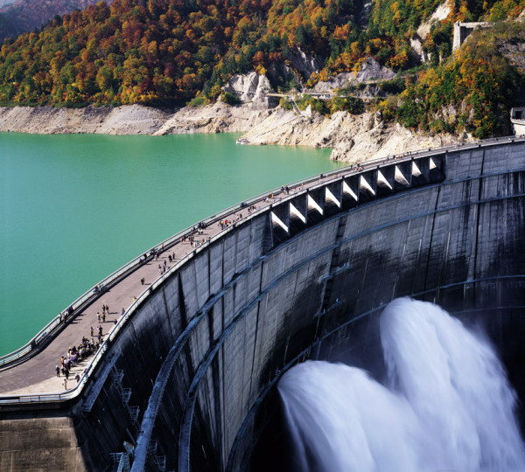
Argument 2 : la conception technique de la réalité et
l’ appauvrissement de notre rapport au monde
HEIDEGGER
La technique n’est pas qu’une manière d’agir sur la réalité.
Elle désigne également une certaine manière d’être au monde.
Elle repose sur une certaine conception de la nature.
ARRAISONNEMENT
Pro-duction
(s’adapter aux forces présentes dans la nature)
Pro-vocation
(forcer la nature à nous donner ce que nous voulons)

Slide 20
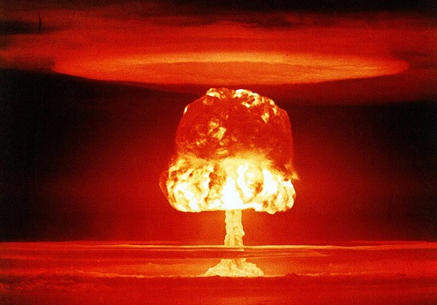
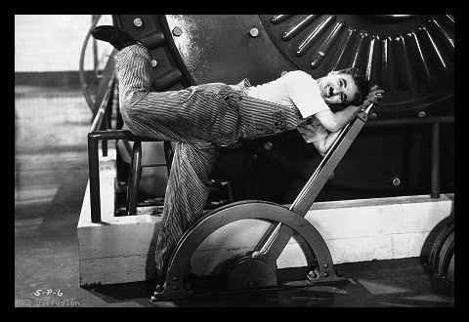
Argument 3 : la technique n’est pas une activité neutre, elle est porteuse de certaines valeurs
→ Il y a des techniques mauvaises en soi
→ La rationalité instrumentale est porteuse de certaines valeurs
Directement liée à des intérêts économiques de productivité
Efficacité
Rapidité
Rentabilité
Cf. le travail

Slide 21
c. Vers un usage raisonné de la technique : éthique et prévoyance
Le devoir d’avoir peur

Slide 22
Comment dès lors se servir de la technique sans tomber…
dans une technophilie imprudente ?
dans une technophobie paralysante?

Slide 23
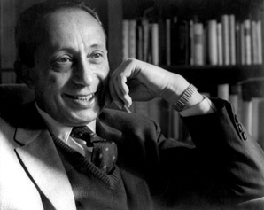
Hans Jonas et le Principe responsabilité
Intégrer la peur comme moteur d’un progrès responsable.
Impératif moral
« Agis de façon que les effets de ton action soient compatibles avec la permanence d’une vie authentiquement humaine sur terre »
Raisonnement suivi par Jonas pour justifier sa position morale :
→ nous avons des devoirs de non-nuisance à l’égard des êtres vulnérables (ex : les enfants)
→ or nous sommes à l’égard des générations futures comme des parents à l’égard de leurs enfants
Donc, nous avons la responsabilité de préserver la possibilité de la vie de l’humanité future.

